Slide 1
“Выявление и расследование потенциально серьезных травм или смертельных случаев, как превентивный инструмент в области ОТ”
Муратиди Михаил Владимирович
Заместитель директора Управления по охране труда и техники безопасности
Угольный департамент, АО «АрселорМиттал Темиртау»
25 мая 2023

Slide 2
Смертельные
случаи
Реактивные
случаи
Несчастные
случаи с потерей трудоспособности
Основная концепция
Предвестники серьезных травм и смертельных исходов, как правило, коренным образом отличаются от предвестников легких травм.
20%
Потенциально
серьезные травмы и смертельные случаи
Угрозы
происшествия
Проактивный
случаи
ОС и ОД
Необходимо сосредоточиться на быстром искоренении потенциально серьезных травм и смертельных случаев (PSIF) в первую очередь

Slide 3
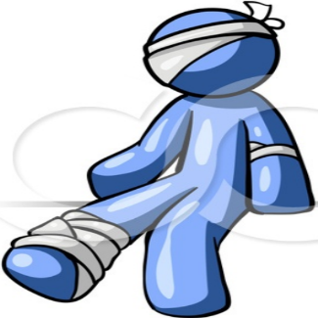
РЕАКТИВНЫЕ СЛУЧАИ
Это события, действия или ситуации, последствия которой угрожают жизни или приводят к утрате трудоспособности или потере функций.
(перевод на легкий труда, несчастный случай с ограничением постоянной или временной трудоспособности, инвалидности или смертельный случай)
ПРОАКТИВНЫЕ СЛУЧАИ
Угроза происшествия, Опасное действия, Опасная ситуация
Потенциально серьезные травмы или смертельные случаи (PSIF)
Любое действие, ситуация, инцидент и событие, которые потенциально могут привести к риску серьезного или смертельного несчастного случая, причинившего вред одному или нескольким лицам и требующего немедленного реагирования.

Slide 4
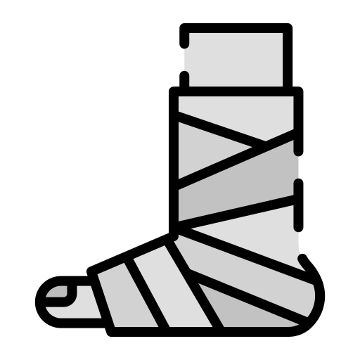
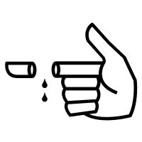
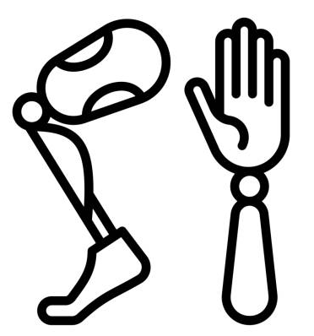
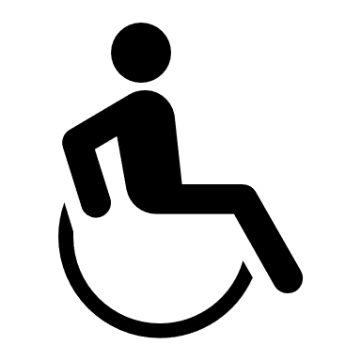
Уровни вероятной степени тяжести исхода
Ссадина, мелкий порез, ...
Временная нетрудоспособность
Легкая, но постоянная инвалидность, ведущая к ограничению жизнедеятельности
Тяжелая инвалидность, ведущая к ограничению жизнедеятельности
Смертельный случай
Групповой смертельный случай
Серьезные травмы и смертельные случаи

Slide 5
Древа принятия решений по PSIF
Реальный SIF (реальная степень тяжести ≥ 4
да
PSIF
нет
Представьте, что это событие повторяется 50 раз. Будет ли наихудший исход, который можно ожидать хотя бы один раз, со степенью серьезности ≥ 4?
да
нет
Не PSIF
Какие барьеры у нас есть, чтобы предотвратить превращение этого опасного действия или ситуации в событие с наихудшим потенциальным исходом со степенью серьезности ≥ 4?
Барьеров нет, или есть только слабые барьеры.
PSIF
Хотя бы 1 мощный барьер.
Не PSIF

Slide 6
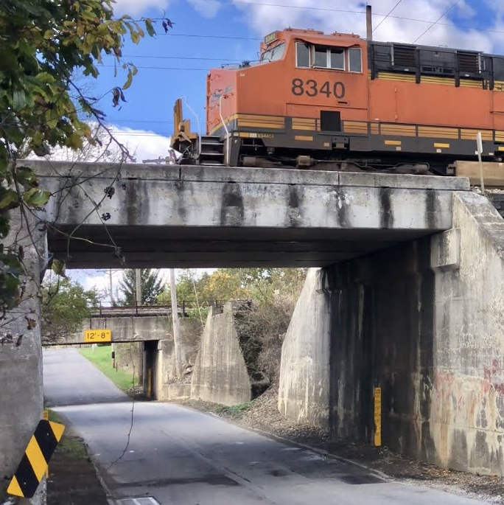
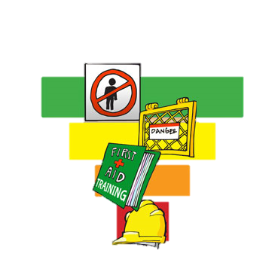
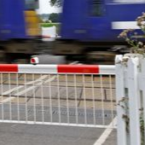
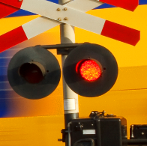
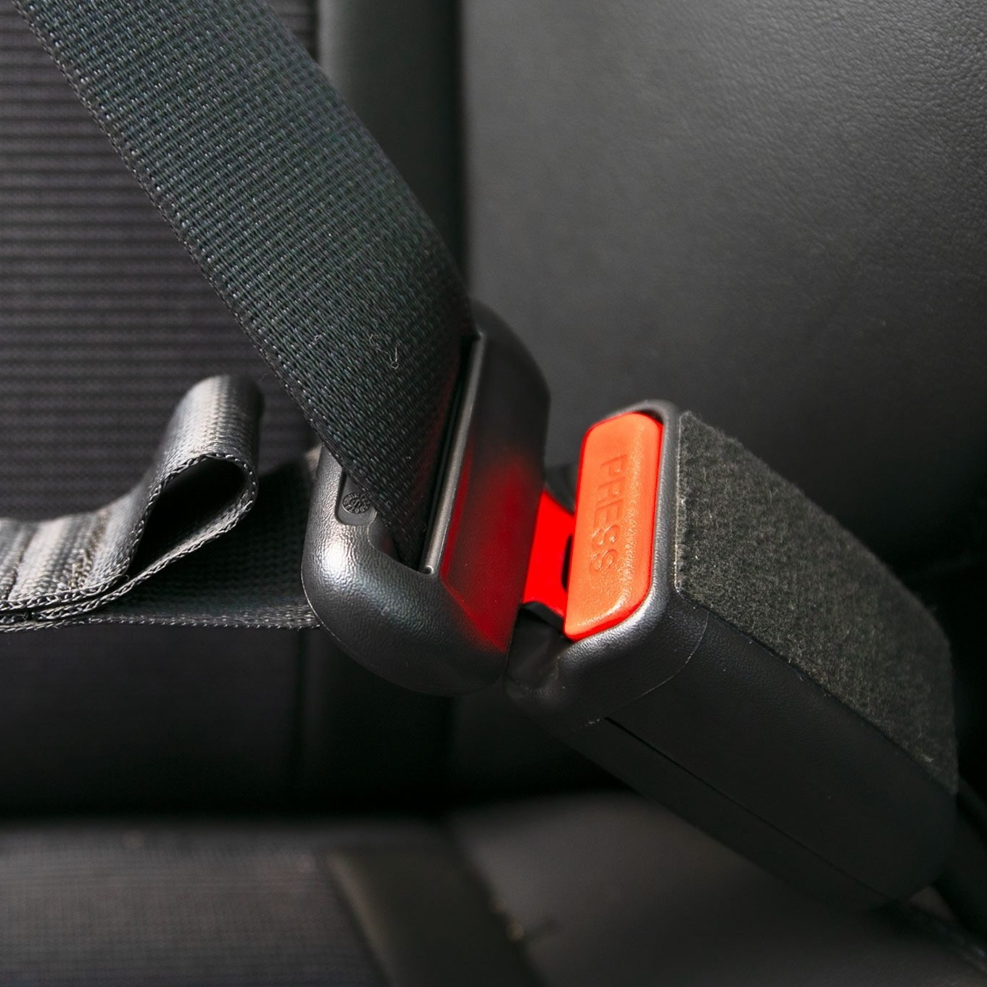
Профессиональное управление рисками: Риски SIF должны контролироваться как минимум двумя независимыми уровнями контроля, один из которых должен быть инженерным или лучше.
Устранение опасности
Мост
«МОЩНЫЕ»
Инженерный контроль Барьер
Административный контроль
Сигнал/инструкция
«СЛАБЫЕ»
СИЗ
Ремень безопасности

Slide 7
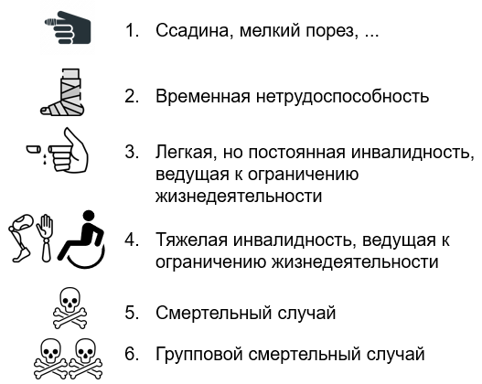
Классификация случаев с высокой вероятностью – PSIF
Использование уровней серьезности и концепции ограждений
НЕ PSIF
PSIF
Несчастный случай, опасное действие или опасное состояние потенциально могут:
1
Уровни вероятной степени тяжести исхода
2
Барьеры/контроль на площадке
3
Какая травма наиболее вероятна, учитывая ее серьезность и существующие барьеры?
1. Нет барьера
Зоны риска без изоляции или физических барьеров, движущиеся механизмы без защиты, платформы без ограждений, отсутствие разделения между пешеходами и транспортными средствами, отсутствие детектора газа для загазованных зон и т. д.
2. Слабые барьеры — административный контроль
СИЗ, сигнал, официальные инструкции, устные инструкции, стандартные рабочие процедуры, правила, опыт, обучение, обычные ворота и ограждения без датчиков, блокировок или навесных замков и т. д.
3. Мощные барьеры - инженерные
Изолирует людей от опасности с помощью автоматического управления, ограждений и физических барьеров с блокировкой, интеллектуальных камер, датчиков и т. д.
Ограждения(контроль на площадке) | 1. Нет ограждения
 | 2. Слабый барьер
 | 3. Мощный барьер
 | PSIF Матрица | 1 или 2 | 3 | 4 или 5 | 6
 | Уровни вероятной степени тяжести исхода
Несчастный случай:
Падение с той же высоты во время ходьбы.
Несчастный случай:
Палец раздавлен движущейся машиной с защитной сеткой для предотвращения защемления всей руки.
Опасное действие:
Работа на высоте с использованием страховочных ремней без пристегивания.
Опасные условия:
Возвышенная позиция (>1,8 м) без ограждения, только предупреждение «Внимание».
Опасные условия:
Вилочный погрузчик работает рядом с людьми без ограждения или защитных датчиков.
Опасные условия:
Площадка для грузовых автомобилей без разделения между грузовыми автомобилями и пешеходами, имеются только Стандартные Рабочие Процедуры.

Slide 8
Проактивные: PSIF
Предприятия со смертельными случаями
2022
Предприятия без смертельных случаев
2022
9,43
Проактивные
Реактивные
7,24
0,88
0,69

Slide 9
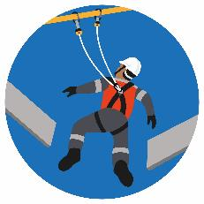
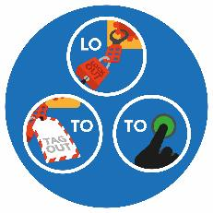
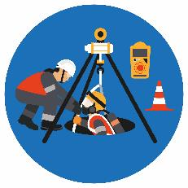
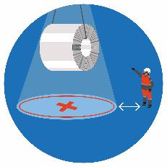
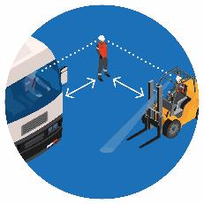
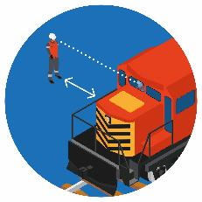
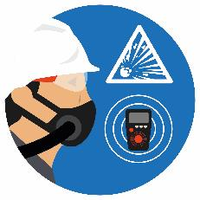
Спасибо за внимание
Наши Золотые правила спасения жизни
***Changing imagery*** 1 Right click on the image and select ‘Change picture’ 2 Choose your replacement 3 Use the crop tool to scale and position within the shape

